Slide 1


Slide 2


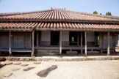
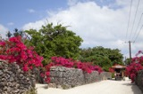
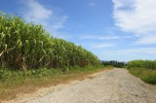
はじめに
農業の果たす役割
人々は自然環境に合わせ、課題を克服しながら農業を営んできました。農業は食料の生産だけではなく、その地域特有の伝統文化（祭りや慣習、郷土料理等）を生み出し、風景を築き、様々な生きものたちの命の拠り所をつくってきました。それが、地域の持つ特色・魅力を育ててきました。
地域の特色と農業の関係
例えば、南西諸島では「温暖な気候」だからこそ「さとうきび」という特産品が生まれます。「台風が多い」という地域課題があるからこそ「風に強い伝統的な家」が生まれ、「風に強い伝統的な家」は多くの観光客をひきつけます。このように、地域の特色は、自然環境や地域課題との深い関係から生み出されているものです。
自然環境
台風が多い
温暖な気候
生活・文化
産業
風に強い伝統的な家
文化に触れる観光地
特産品（さとうきび）
地域の特色

Slide 3
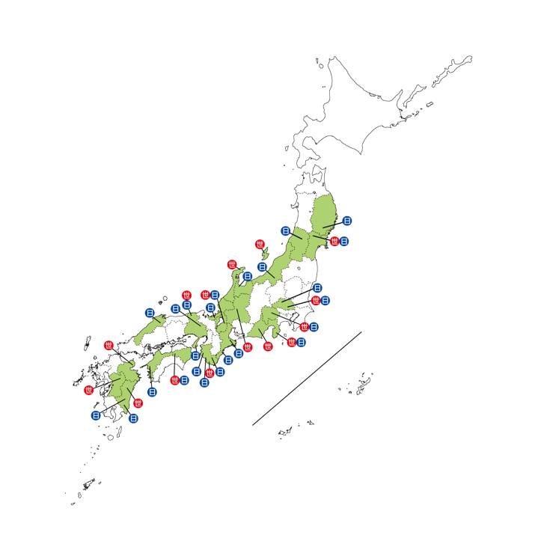
はじめに
世界農業遺産・日本農業遺産と地域の特色
社会や自然環境に適応しながら 『何世代にもわたって継承されてきた独自性ある伝統的な農林水産業』『伝統的な農業によって育まれた文化』『農業によって作られた景観』『生物多様性』 これらが関連して一体となり、地域の特色となっている重要な地域を「世界農業遺産」「日本農業遺産」に認定しています。
世界農業遺産
日本農業遺産

Slide 4

はじめに
世界農業遺産の認定基準
1. 食料および生計の保障
地域の農林水産業システムによって食料が生産され、
農林水産業を営む人々が生計を立てていること
2. 農業生物多様性
地域の農林水産業システムによって、多様な生物が育まれていること
3. 地域の伝統的な知識システム
農林水産業を営む上での知識、技術などが維持されていること
4. 文化、価値観および社会組織
農林水産業に伴う文化や風土、社会の組織などが維持されていること
5. ランドスケープおよびシースケープの特徴
長年にわたる人と自然の相互作用によりつくられる、すぐれた景観を有すること
農業遺産は社会や環境の変化に合わせて進化していくから、「生きている遺産」ともいわれているよ。

Slide 5

はじめに
日本農業遺産の認定基準
世界農業遺産の５つの認定基準に、自然災害、高齢化、過疎など日本が抱える問題の解決につながる３つの基準が加わります。
6. 変化に対するレジリエンス（回復力、復元力）
自然災害などの環境の変化に対して、高い「回復力」「復元力」があること
7. 多様な主体の参画
地域住民だけでなく、様々な人々の参加によって独創的な農林水産業システムを受け継いでいること
8. 6次産業化の推進
地域ぐるみの6次産業化などで地域を活性化させ、農林水産業システムの保全を図っていること
６次産業化って何だろう？

Slide 6
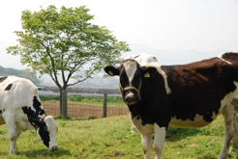
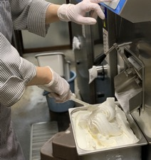

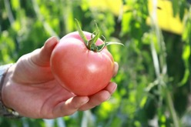
はじめに
【６次産業化とは】
生産物の価値を上げるため、農林漁業者等が、農畜産物、水産物の生産（第１次産業）だけでなく食品加工（第２次産業）、流通・販売（第３次産業）にも取り組み、それによって農林水産業を活性化させ、地域の経済を豊かにしていこうというものです。１次×２次×３次＝６次から名付けられました。
酪農
地元野菜を使ったジェラート
加工
神奈川県伊勢原市の例
地元野菜

Slide 7

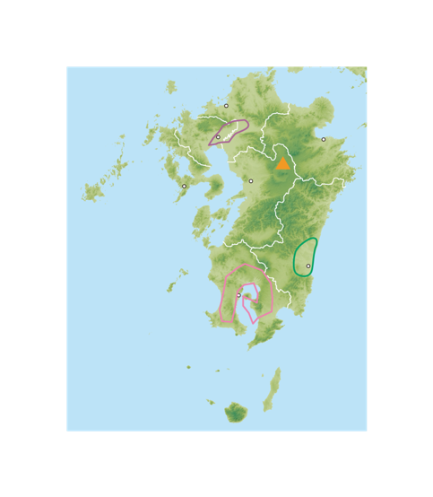
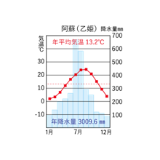
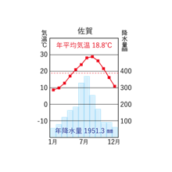
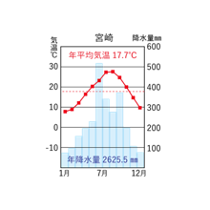
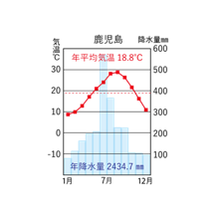
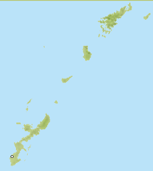
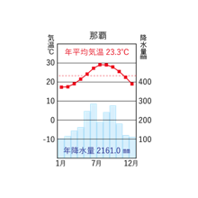
九州地方（福岡県、佐賀県、長崎県、熊本県、大分県、宮崎県、鹿児島県、沖縄県）
それぞれの地域でどんな農業が
行われているのか、想像してみよう！
九州地方の地理的特徴と代表的な農林水産業
九州地方は近海を流れる暖流のため、冬でも比較的温暖で梅雨から台風の多い9月頃までの時期にかけては雨が多く降ります。また、火山活動に由来する地形も多く、人々の暮らしも火山の影響や恩恵を受ける特徴があります。
阿蘇山のカルデラ
筑紫平野
福岡
平均気温13.0℃と冷涼で、比較的雨量が多いのが特徴です。カルデラ内の平地では米づくりやトマト、いちごの生産が盛ん。元々は火山の影響でできたやせた大地です。
九州有数の穀物の産地。平均気温が17.0 ℃（福岡市）と温暖なため、米の収穫後に違う作物を栽培する「二毛作」も盛んです。
佐賀
大分
長崎
熊本
宮崎平野
１年を通して温暖で日照時間が長いのが特徴です。特に冬に快晴が多く乾燥した西風が吹きます。
宮崎
鹿児島
シラス台地
火山灰や軽石など火山噴出物が堆積してできた台地です。水はけが良過ぎるため、水が大量に必要な作物は適しません。
南西諸島
１年を通して温暖です。年間降水量は多いですが、サンゴ礁が発達してできた島なので、水が地中にしみこみやすく、長大な河川もないことから水に恵まれません。
那覇

Slide 8
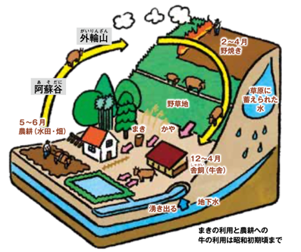
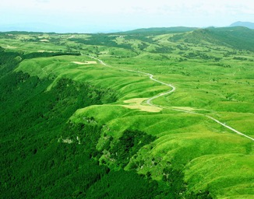
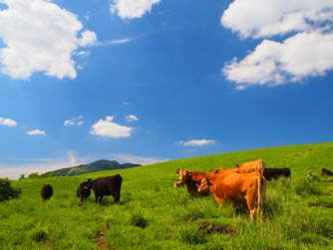
九州地方（福岡県、佐賀県、長崎県、熊本県、大分県、宮崎県、鹿児島県、沖縄県）
阿蘇のカルデラの農業例
熊本県阿蘇地域
阿蘇の草原の維持と持続的農業
世界農業遺産
人々が、暮らしや農畜産業のために「草」を利用してきたことで維持されてきた景観と、多様な動植物が生息する豊かな草原の環境がおよそ１０００年以上にわたって守られてきました。
日本最大級の草原 阿蘇
あか牛の放牧

Slide 9
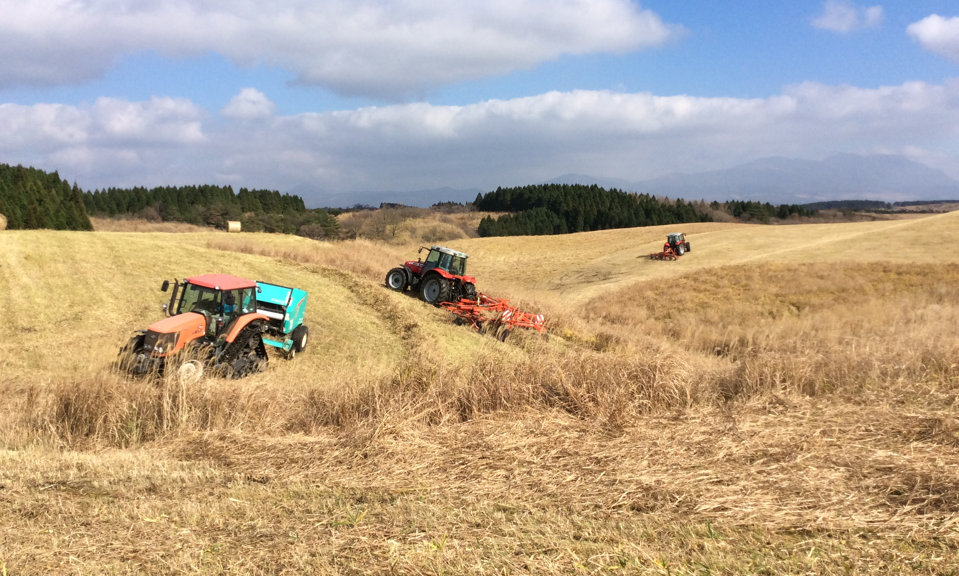
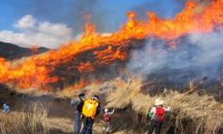
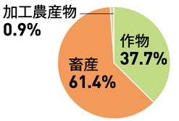
九州地方（福岡県、佐賀県、長崎県、熊本県、大分県、宮崎県、鹿児島県、沖縄県）
「草原の維持」キーワードは「放牧」「採草」「野焼き」
放牧
採草
野焼き
放牧は、春から初冬にかけて行われます。草原に放たれた牛は１日に４０～５０kgの草を食べながら、３～６kmほど移動して暮らし、成長します。
草原の中には、牛を放牧する「放牧地」と草を刈る「採草地」があります。採草地では春（5月頃）から年間を通して草刈り作業が行われます。
毎年、春を迎える２月後半から４月に草原に火を放ち、枯草や低木を焼いて害虫を駆除する草原管理の技術です。
阿蘇市の農業産出額の内訳
自然を生かした阿蘇地域の産物
阿蘇地域は本来、耕作地として不向きな栄養の乏しい火山性の土壌でしたが、長い年月をかけて草の力を中心に豊かな田畑に改良しました。現在、米づくりや涼しい気候風土を生かした野菜の生産が盛んに行われています。
（令和3年市町村別農業産出額（推計）より）

Slide 10
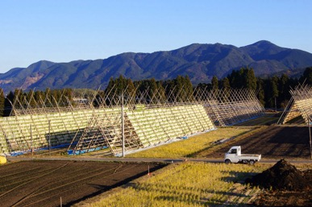

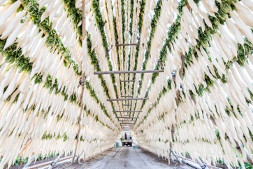
九州地方（福岡県、佐賀県、長崎県、熊本県、大分県、宮崎県、鹿児島県、沖縄県）
宮崎平野の農業例
日本農業遺産
宮崎県田野・清武地域
宮崎の太陽と風が育む「干し野菜」と露地畑作の高度利用システム
温暖な気候を生かし、１年を通して屋外で育てる野菜、露地野菜の栽培が盛んです。そのために必要な畑の栄養豊富な土は、畜産農家と野菜農家が連携してつくってきました。冬の乾燥した西風を利用した「干し野菜」づくりは江戸時代から続く重要な産業です。
地域の地形と気候
田野・清武地域は、宮崎平野の南西、鰐塚山系のふもとに位置する宮崎平野を形成する地域です。暖流である黒潮の影響を受け、年間の平均気温は17.7℃と高く、 1 年を通じて温暖な気候です。

Slide 11




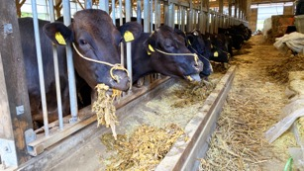
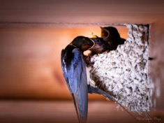
九州地方（福岡県、佐賀県、長崎県、熊本県、大分県、宮崎県、鹿児島県、沖縄県）
農業の特徴（高度利用システム）
高度利用
システムってどういうことかな？
春
夏
秋
冬
2月
9月
11月
12月
2月
畑
露地野菜の耕作
・タバコの葉やさといも、
さつまいもなど
・大根種まき
・大根収穫と干し
・やぐらの組み立て
畑の土づくりに利用
牛の飼料に
利用
畜産農家
牛の堆肥
乾燥した大根の葉を飼料に活用
気候風土に合わせた農業は環境にもやさしく、生きものにとってもすみやすい環境が保たれています。その例が、この地で冬を越す “ 越冬ツバメ ” です。ツバメは冬になると昆虫が多い南の地方に渡っていきますが、この地域では渡りをせずに、子育てをする姿が毎年、見られます。
干した大根の葉を食べる牛
納屋で営巣するツバメ

Slide 12
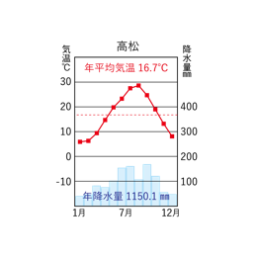
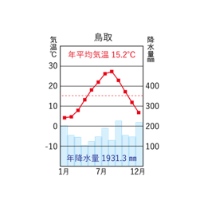
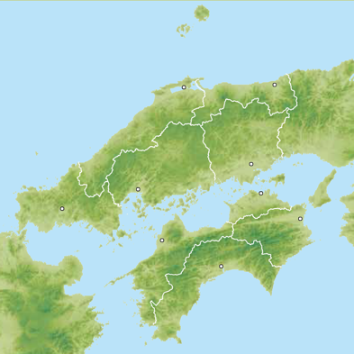
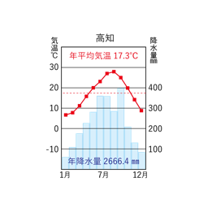
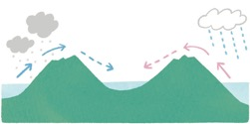
中国・四国地方（鳥取県、島根県、岡山県、広島県、山口県、徳島県、香川県、愛媛県、高知県）
降水量の違いに
注目して各地を
比較してみよう！気候の違いが
分かるよ
中国・四国地方の地理的特徴と代表的な農林水産業
中国・四国地方は、中国山地と四国山地を境に大きく３つの地域に分けられ、
気候も異なります。
瀬戸内
山陰
年間を通して晴天の日が多く降水量が少ないのが特徴です。そこで古くから農業用のため池や用水路が整備されました。一方、周囲を陸地に囲まれて波が穏やかなため、魚介類の養殖が盛んです。
日本海に面し、北西からの季節風の影響で冬に雨や雪の日が多く、特に山沿いを中心にたくさん雪が降ります。
松江
鳥取
中国山地
岡山
豆知識
中国・四国の風
広島
高松
冬
夏
山口
徳島
南四国
四国山地
北西風
乾いた風
南東風
太平洋に面し、黒潮の影響で１年を通して温暖。夏は南東季節風の影響で降水量が多いのが特徴です。高知平野ではこの気候を生かした促成栽培が盛んです。
松山
高知
日本海
瀬戸内海
太平洋
中国山地
四国山地
湿った季節風は山地にぶつかり雪や雨を降らせるため、瀬戸内には乾いた風が吹き降りる。

Slide 13
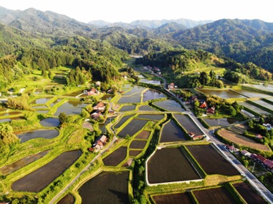
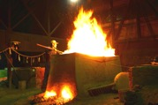
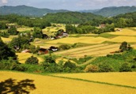
中国・四国地方（鳥取県、島根県、岡山県、広島県、山口県、徳島県、香川県、愛媛県、高知県）
山陰の農業例
日本農業遺産
島根県奥出雲地域
「たたら製鉄に由来する奥出雲の資源循環型農業」
中国山地の山間にある奥出雲地域は、日本古来の製鉄法「たたら製鉄」の原料である砂鉄を採取するために山を切り崩し、採掘した跡地を棚田に再生してきました。採掘のために導いた水路やため池を再利用して農地（水田）を開発し、現在、和牛を飼養した耕畜連携や森林資源を利用した資源循環型農業が受け継がれています。
地域の地形と気候
奥出雲地域は島根県の南東部に位置し、約1000mの山々を後背として標高300m～500m前後に水田が広がっています。冬季は1mを超える積雪があり、春までの間、森林にはたっぷり水が蓄えられます。
たたら製鉄に由来する循環型農業の歴史
この地域はおよそ1300年前から「たたら製鉄」が始まり、江戸時代には鉄の一大産地でした。「たたら製鉄」は原料の砂鉄と木炭を炉の中で燃焼させることによって鉄を生産する製鉄法です。原料の砂鉄を得るため山を切り崩し、水の流れを利用した方法「鉄穴流し（かんなながし）」で砂鉄を採取しました。明治以降、近代西洋式製鉄法の進展により「たたら製鉄」は衰退しましたが、採掘
唯一継承される伝統的な「たたら製鉄」
砂鉄採掘跡地につくられた棚田
に使っていた水路やため池を再利用して鉱山の跡地を棚田に再生しました。はじめはやせた土地でそばをつくり、労働力（運搬・農耕用）だった和牛のふん尿を堆肥にして土をつくり、やがて米をつくれるようになりました。たたら製鉄の営みによって鉱山跡地に農地がつくられ、現在も、牛ふん堆肥を使った米づくり、森林を循環利用したきのこ類などの生産といった農業の知恵と技術が受け継がれています。

Slide 14
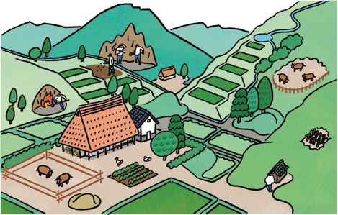
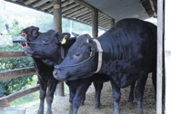
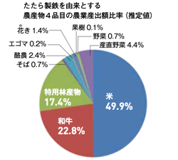
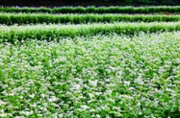
中国・四国地方（鳥取県、島根県、岡山県、広島県、山口県、徳島県、香川県、愛媛県、高知県）
奥出雲の循環型農業のシステム
循環型農業が生み出す農産物
切り崩された跡
▼
やせた土地でそば栽培
▼
堆肥を入れた土づくりが終わると新田に。
農
水田 原料の砂鉄を採るために山を切り崩し、跡地は棚田に再生される。
たたら製鉄とともに育まれた農業は、仁多米、奥出雲和牛、しいたけなどのきのこ類、そばなど高品質な農産物を育み、これらの４品目は町の農業産出額の約９割を占めています。
ため池、水路
かつての
砂鉄採取
和牛の放牧
奥出雲町の農業産出額
（令和2 年度）
たたら製鉄
砂鉄
＋
木炭
農
畜
林
在来の小ソバを栽培
奥出雲和牛の産地として継承
和牛 労働力だった役牛は肉用牛へ転換したが、和牛改良技術や飼養管理技術が継承される。
しいたけ たたら製鉄で利用した薪炭林※はしいたけなどの原木として利用。
▼
約30年に1度、広葉樹を伐採して利用し、新たな芽が出て育つ萌芽更新によって森が再生する。
稲わらや山草は、牛の餌や牛舎に敷いたりして使われる。
和牛のふん尿を堆肥にして田畑に入れ、肥沃な土をつくる。
在来種「横田小ソバ」の花
（奥出雲町 JA 実績ほかより算出）
耕畜連携
※薪炭は薪や炭のこと

Slide 15
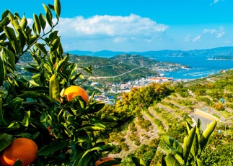
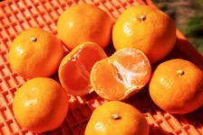
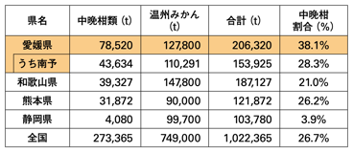
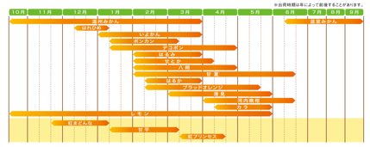
中国・四国地方（鳥取県、島根県、岡山県、広島県、山口県、徳島県、香川県、愛媛県、高知県）
瀬戸内の農業例
愛媛県南予地域
「愛媛・南予の柑橘農業システム」
日本農業遺産
全国トップクラスの生産量と日本一の品目数を誇る愛媛県の柑橘栽培において、南予地域がその生産量の7 割を占めています。特に宇和海岸では、複雑に入り組んだ海岸沿いの急傾斜な山の斜面につくられた段々畑に、厳しい自然条件を克服するための独自の知恵と工夫があります。
柑橘類の主要県の生産状況
（令和3年産）
※「中晩柑」は、年明け以降に出回る温州みかん以外の柑橘の総称。
(農林水産省及び愛媛県調べ)
日本一の品目数
かつては愛媛県で栽培される柑橘類は温州みかんが中心でした。しかし、和歌山県や静岡県などの他の産地との競争や、1990年代にアメリカ合衆国からオレンジの輸入が自由化されるようになり、安いオレンジが市場に出回ると温州みかんの出荷は大きく減少しました。そこで愛媛県では品種改良を重ね、「愛媛果試第28号（商標：紅まどんな®）」や「甘平」など温州みかんとは収穫時期や味の異なる柑橘類を生産することで他の産地との差別化を図っています。
近年は、新たなブランド柑橘類も生み出され、現在、200もの品種が誕生しています。
愛媛県で生産される柑橘類の
出荷カレンダー
(愛媛のかんきつ21推進協議会)

Slide 16
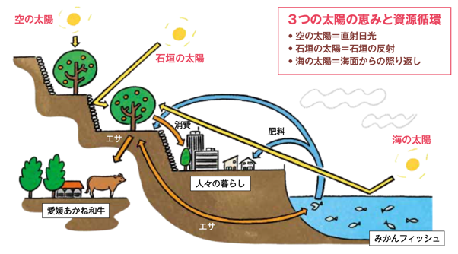
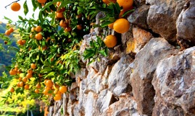
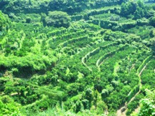
中国・四国地方（鳥取県、島根県、岡山県、広島県、山口県、徳島県、香川県、愛媛県、高知県）
地域の地形と気候
日照時間が長く、降水量が少ない瀬戸内の気候は柑橘類の栽培に適しています。特にこの地域は温暖な気候に加え、リアス海岸の急傾斜地であることから水はけがよく、海からの日光の照り返しなども含め日照にも恵まれているため、高品質な柑橘類の栽培に非常に適した条件が揃っています。
独自の柑橘農業システム ～特異な地形条件下での高い持続可能性～
リアス海岸の急傾斜地を利用するために、独自の工夫があります。
段々畑と石垣
防風垣
段々畑とその周辺に石垣をつくることで土壌の流出を防いだり、作業の足場になったりと、農作業の負担を軽減します。
段々畑にスギなどの木を植えて防風垣をつくり、台風や季節風に運ばれる塩水からみかんを守っています。農家は、木の手入れも欠かしません。

Slide 17
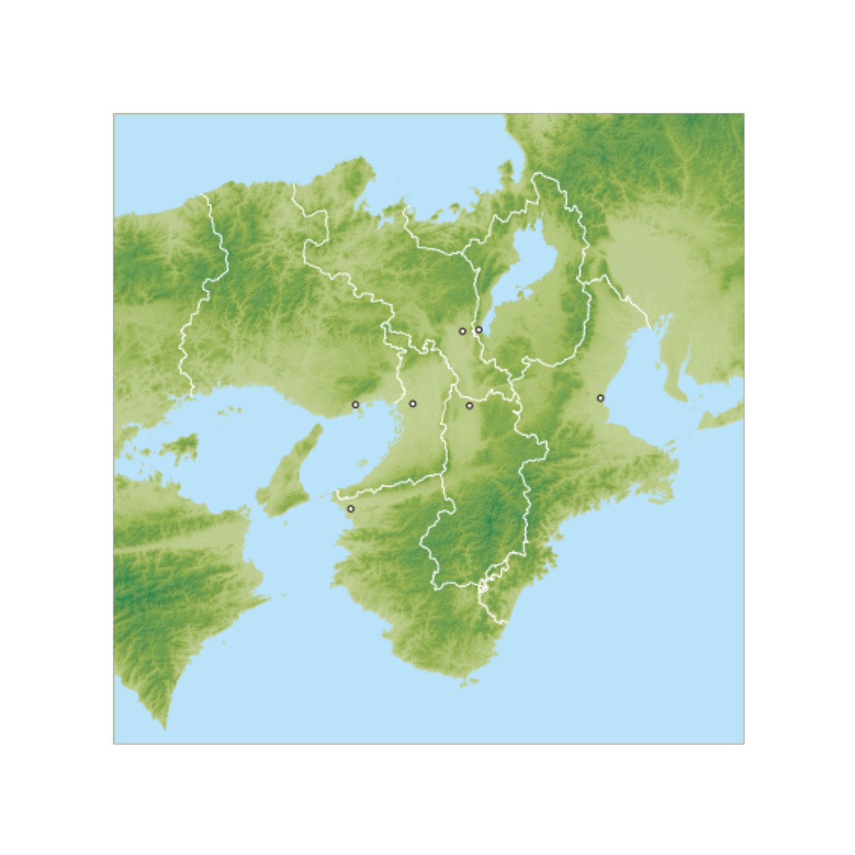
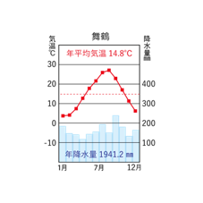
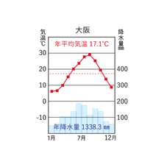
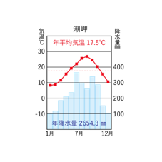
近畿地方（三重県・滋賀県・京都府・大阪府・兵庫県・奈良県・和歌山県）
近畿地方の地理的特徴と代表的な農林水産業
近畿地方は、地形の特徴から3つの地域に分かれます。北部は日本海に面し、なだらかな山地が広がります。中央部は近畿最大の平地が広がり、日本最大の湖、琵琶湖があります。また、南北に延びる山地もあり、山地の間には京都盆地や奈良盆地などの盆地が分布します。太平洋に面する南部には、険しい紀伊山地が広がります。気候も北部、中央部、南部で大きく異なり、それぞれに特色ある農業が営まれています。
北部
中央部
冬は北西からの季節風の影響で、雨や雪が多く降ります。日本海に面した地域ではズワイガニ漁などの漁業が盛んです。しかし、乱獲などで漁獲量が減少しています。
平野や盆地を中心に夏の暑さが厳しく、特に内陸の京都盆地は、夏は暑く冬は冷え込み、1年の気温差が大きいのが特徴です。南北を山に挟まれているため、降水量が少なく、琵琶湖などから水を引く疏水といわれる設備や、農業用水の不足に供えてため池が多くつくられました。
京都
大津
神戸
大阪
奈良
津
南部
_{和歌山} 紀伊山地
太平洋に面するこの地域は冬でも温暖で、和歌山県ではみかんや梅の栽培が盛んです。紀伊山地は日本でも有数の多雨地帯で、奈良県の「吉野スギ」や三重県の「尾鷲ヒノキ」といった樹木を育てる林業が盛んです。

Slide 18
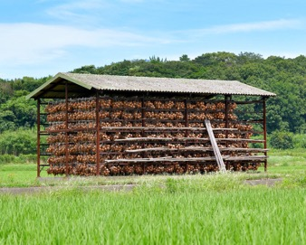
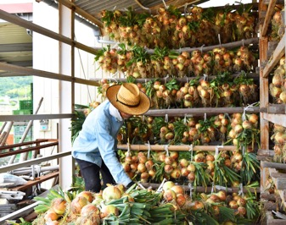
近畿地方（三重県・滋賀県・京都府・大阪府・兵庫県・奈良県・和歌山県）
中央部の農業例
兵庫県南あわじ地域
「南あわじにおける水稲・たまねぎ・畜産の生産循環システム」
日本農業遺産
農地が少なく、水に恵まれない「島という環境」で発達してきた水を効率的に利用する仕組みを基盤に、耕種農家と畜産農家が連携して行う伝統的な資源循環型の農業が100年以上も続いています。
南あわじ地域の地形と気候
兵庫県淡路島の最南端の南あわじ市は、年間を通じて日照時間が長く、温暖です。雨が少ない上、土地の保水力が乏しい島特有の地形で、降った雨が短時間で海に流れ出て、水不足に陥りやすいという特徴があります。そのため、古くからかんがい設備の整備が進められてきました。
伝統的な乾燥貯蔵施設「たまねぎ小屋」
収穫したたまねぎは、2 ～ 3 か月つるした状態で乾燥した風を利用して乾燥させる

Slide 19
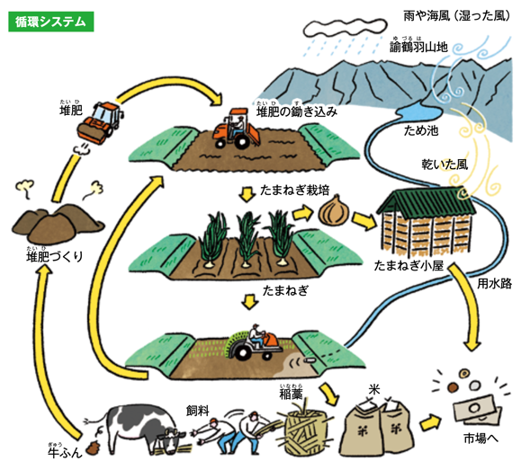

近畿地方（三重県・滋賀県・京都府・大阪府・兵庫県・奈良県・和歌山県）
循環システム
江戸時代以降、ため池、 河川、用水路といった地上の水と、湧水、井戸といった地下の水を組み合わせて使うかんがいシステムができました。たまねぎ栽培が始まったのは明治時代の中頃です。限られた農地を有効活用するため、たまねぎの品種改良と栽培技術の開発を繰り返し、稲刈り後の水田でたまねぎを栽培することができるようになりました。ほぼ同時期に労働力として飼育されてきた牛を酪農に転換し、牛ふんの堆肥を農地に入れて土壌改良することが考案され、稲、たまねぎ、畜産が連携して循環する農業システムが確立されました。現在、たまねぎ以外に稲→レタスやはくさい→たまねぎといった栽培をする「三毛作」も行われるようになりました。
たまねぎの生産量
兵庫県のたまねぎ生産量は北海道、佐賀県に次いで全国第３位の98,500ｔ（農林水産省「野菜生産出荷統計」令和２年産より）で、そのほとんどが淡路島のたまねぎです。中でも特に、南あわじ市は、兵庫県全域のたまねぎ生産の８割以上の生産量を誇ります。

Slide 20


近畿地方（三重県・滋賀県・京都府・大阪府・兵庫県・奈良県・和歌山県）
南部の農業例
日本農業遺産
三重県尾鷲（おわせ）市・紀北町
「急峻な地形と日本有数の多雨が生み出す
尾鷲（おわせ）ヒノキ林業」
急傾斜地で多雨という厳しい条件を逆手に取って、強度が高く木目が美しい高品質なヒノキを持続的に生産する独自の伝統技術を発達させてきました。
尾鷲（おわせ）・紀北地域の地形と気候
三重県尾鷲（おわせ）・紀北地域は急峻な山岳地帯で、面積の90％が森林という平地が極めて少ない土地のため、農地が少ない代わりに古くから林業が発達し、1630年前後には人工造林が始まりました。地形が急峻な上、年平均3800㎜を超える多雨により養分が流出するため、やせた土地でも育つヒノキが人工林の90％を占めるという全国でも例のないヒノキ造林地帯になっています。ヒノキ林は、リアス海岸に面した急斜面や世界遺産「熊野古道」沿線に広がり、地域固有の景観をつくっています。
尾鷲（おわせ）ヒノキと熊野古道

Slide 21



近畿地方（三重県・滋賀県・京都府・大阪府・兵庫県・奈良県・和歌山県）
尾鷲（おわせ）ヒノキ林業の特徴
尾鷲（おわせ）ヒノキの生産量
尾鷲（おわせ）ヒノキ林業は、やせた土地に適したヒノキを密に植え、間伐を繰り返すのが特徴です。一般的なヒノキの植栽本数の倍以上の木を密集させて植えます（密植）。その後、余分な枝を切り落としたり、成長に応じて木の一部を伐る間伐を繰り返して、残した木の成長を助けたりすることによって年輪幅が緻密で、強く美しい木材となります。
生産された木材は、そのほとんどが地域内の製材工場で加工・出荷されてきたことも大きな特徴です。また、間伐等の管理を行うことで、林床にまで光が届き、多様な生物が生育できる環境がつくられています。
ヒノキ素材生産量の推移
間伐して林間が整ったヒノキ林
三重県のヒノキの生産量は1973年をピークとして以降、減少の一途をたどっています。その原因は“美しい木目を見せる建築材”としての需要が減少したことや獣害、人手不足などで、林業を維持していくうえで課題になっています。

Slide 22





中部地方（新潟県・富山県・石川県・福井県・岐阜県・長野県・山梨県・静岡県・愛知県）
中部地方の地理的特徴と代表的な農林水産業
本州の中央に位置する中部地方は、内陸部に“日本アルプス”と呼ばれる3000ｍ級の山々が連なり、そこから流れ出す河川の下流域に広がる平野は、海岸近くまで起伏に富んでいることが特徴です。南北に広く標高差も大きいため、日本海側の「北陸」、内陸で標高が高い「中央高地」、太平洋側の「東海」と3つの地域にわかれ気候も大きく異なります。それぞれに工業、農業、漁業、観光業などが個性豊かな形で発展しています。
東海
夏から秋に降水量が多く冬は温暖です。そのため、駿河湾沿いの日当たりの良い台地ではみかんや茶の生産が盛ん。また、大消費地へのアクセスが容易という利点から、都市向けに野菜や花きを栽培する園芸農業が盛んです。焼津港はインド洋や大西洋まで漁に出る遠洋漁業の拠点があります。
北陸
冬は北西からの湿った季節風の影響で雪が多く、特に山間の地域では雪が3～4ｍも積もり、日本有数の豪雪地帯となっています。江戸時代以降、水はけの悪かった平野に排水路が掘られ農地が整備されると、豊富な雪解け水を有効活用できるようになり越後平野は全国有数の稲作地帯になりました。また、冬に副業として工芸品をつくる伝統産業が発達しました。
新潟
越後平野
新潟・長野・静岡の農業産出額
中央高地
金沢
長野
北アルプス
日本アルプスから流れる多くの河川の上流・中流域に中央高地はあります。平地が少なく、川に沿うように人口や産業が密集しており、盆地には地域の中心となる都市があります。1年を通して降水量が少なく、夏は盆地を中心に暑くなりますが高原は涼しく、軽井沢町などの避暑地になっています。農業では甲府盆地の扇状地では養蚕からぶどうなどの果樹の栽培へ、諏訪盆地ではきれいな水を生かして製糸業から精密機械工業へ、高原では牧畜や野菜の生産からレタスなど高原野菜の栽培へと時代とともに変化してきました。
福井
中央アルプス
甲府
岐阜
名古屋
南アルプス
静岡

Slide 23


中部地方（新潟県・富山県・石川県・福井県・岐阜県・長野県・山梨県・静岡県・愛知県）
北陸の農業例
新潟県中越地域
「雪の恵みを活かした稲作・養鯉システム」
日本農業遺産
山間地に位置するこの地域では、傾斜の急な険しい土地を有効に利用するため、山の斜面に棚田やため池を築き、稲作や食用の真鯉を飼う暮らしが行われてきました。この地で突然変異の色鯉を保存・飼育したことから、錦鯉の発祥の地となっています。傾斜地では水の確保が困難ですが、豪雪地帯であることを活かして、豊富な雪解け水や横井戸を複合的に活用する仕組みが受け継がれています。
中越地域の風土と歴史
“棚田”と、棚田を改造した“棚池”の風景
この地域は積雪が4mを超えることもあり、半年近く雪に閉ざされる豪雪地帯。標高500mほどの山あいに、集落が点在しています。ここは地滑りの多発地域でもあり、土砂崩れが起きるたびに、人はその斜面にあぜを築き、稲を育てました。江戸時代後期（1800～1820年代）頃に、農業用に雪解け水をためた“ため池”で、食用として飼育されていた真鯉から突然変異で生じた色鯉を保存・飼育した結果、錦鯉が誕生しました。姿形が美しい錦鯉は地域の重要な収入源であり、世界各地に愛好家がいるなど人気を集めています。
観賞用錦鯉養殖事業者の全国比率
錦鯉の生産
錦鯉の生産量、輸出量（輸出シェア）、事業者数ともに新潟県が全国一です。主な輸出先は、アメリカ、オランダ、ドイツ、イギリスなどの欧米諸国、香港、中国、インドネシア、タイなどのアジア諸国です。海外に輸出されることで日本の伝統産業を伝える地域資源として注目されています。錦鯉を生産する養鯉（ようり）業は地域に若い労働力を引きつけ、景観の保全、棚田と棚池が入り組む特有の風景や文化の継承にもつながっています。

Slide 24





中部地方（新潟県・富山県・石川県・福井県・岐阜県・長野県・山梨県・静岡県・愛知県）
山間地の限られた土地で水を確保するため、雪解け水や横井戸の水を棚池で確保して、稲作や養鯉を行ってきました。厳しい環境を巧みに利用する住民の知恵が継承されています。
農業のしくみ
棚池
斜面の横井戸から棚池に水を入れます。雪解け水をそのまま田んぼに入れると冷たすぎるため、一旦池にため、日光で温めます。この池で、錦鯉の飼育を行っています。
豆知識
棚田と周囲の棚池
横井戸とは？
山などの斜面に掘った井戸。これに対して地面に垂直に掘った井戸を竪井戸といいます。
横井戸堀の技術は、生活用のトンネル掘りにも活かされています。
国道トンネルの横に当時の手掘り隧道「中山隧道」が保存されています。
水不足のときの “ため池”
としても活用する
竪井戸（縦井戸）
昼夜の寒暖差を活かした
良質な米の生産
休耕田を棚池に活用して
錦鯉の養殖
横井戸
地下水の流れ

Slide 25



中部地方（新潟県・富山県・石川県・福井県・岐阜県・長野県・山梨県・静岡県・愛知県）
中央高地の農業例
世界農業遺産
日本農業遺産
山梨県峡東地域
「峡東地域の扇状地に適応した果樹農業システム」
峡東地域には、大小様々な扇状地があり、養分や保水力に乏しく稲作には適さないことから、ぶどうやももなどの果樹栽培が行われてきました。日本のぶどう栽培発祥の地といわれ、この地で約400年前に考案されたぶどうの棚式栽培は日本全国に普及しています。
果樹栽培の歴史
ももやすももの花が咲き乱れる
ぶどう「甲州」という品種は、平安時代にはすでに栽培されていたともいわれています。また、もも、すもも、かきなども少なくとも100年以上前から栽培され、江戸時代にはすでに果樹の産地として知られていました。また、江戸時代になって竹を使った棚でぶどうが栽培されるようになりました。 “甲州式ぶどう棚”と呼ばれている方法です。元々ぶどうは乾燥を好む果物であるため、棚による栽培は風通しが良く、日本の多雨・湿潤な気候の中で安定した生産を行うために生み出された日本独自の技術です。
甲州式ぶどう棚
ボルドー地方（フランス）のぶどう畑

Slide 26

中部地方（新潟県・富山県・石川県・福井県・岐阜県・長野県・山梨県・静岡県・愛知県）
地形に適した果樹農業の例
甲州式ぶどう棚
峡東地域では、狭い農地でも安定して高い収益を得るための多くの技術が開発されてきました。“甲州式ぶどう棚”もその一つです。また、家族経営が基本のため、作業時間を分散させるために複数の品目・品種を栽培しており、地域全体で300種以上に上ります。
果樹農業は、果樹の生産の他、ワイン醸造などの果実加工や約120年前に始まったとされる観光果実園などとともに発展しています。
恩賜林等
伝統的果実加工
ワイン醸造
草生栽培
観光果実園

Slide 27

中部地方（新潟県・富山県・石川県・福井県・岐阜県・長野県・山梨県・静岡県・愛知県）
果樹の出荷量
ぶどうでは148種、ももでは86種以上になります。この中で、ぶどう38種、もも32種など、少なくとも80種は峡東地域で生まれた品種です。峡東地域では総農家数の約85％が果樹を栽培しています。
2022年 ぶどう、もも、すももの出荷量の割合
（農林水産省 統計資料より）
2022 年のぶどうの出荷量は国内の約26％、ももは31％、すももは33％を占めています。

Slide 28



関東地方（茨城県、栃木県、群馬県、埼玉県、千葉県、東京都、神奈川県）
関東地方の地理的特徴と代表的な農林水産業
関東地方は約4000万の人々が暮らす、最も人口が多い地方です。日本最大の平野である関東平野を中心に関東山地や越後山脈、阿武隈高地に囲まれ、利根川、荒川、多摩川などの川沿いの広大な低地には水田が広がります。台地は箱根山や富士山の火山灰が堆積してできた赤土（関東ローム）におおわれ、多くは畑作地域になっています。都市向けに野菜や果物、牛乳、鶏卵などを生産する近郊農業が発展し、交通網の整備とともに生産地は都市周辺へ拡大していきました。
日本の面積・人口に占める関東地方の割合
内陸部
内陸部は台地や山地が広がっています。冬は“からっ風”と呼ばれる冷たい北西風が吹き、乾燥していますが、夏は高温で蒸し暑く雷雨が多く発生します。
阿武隈高地
越後山脈
宇都宮
南部沿岸
前橋
水戸
南関東を中心とする海沿いの地域は黒潮が近海を流れているため冬でも温暖なのが特徴です。房総半島や三浦半島では冬に観光農園で花摘みができることで知られています。
主な野菜の出荷量の県別割合
関東山地
さいたま
東京
千葉
豆知識
横浜
近郊農業とは
市場に出荷する野菜や果物、花は新鮮さが求められるため、大都市近郊で行われている農業のこと。

Slide 29





関東地方（茨城県、栃木県、群馬県、埼玉県、千葉県、東京都、神奈川県）
内陸部の農業例
世界農業遺産
日本農業遺産
埼玉県武蔵野地域
「大都市近郊に今も息づく武蔵野の落ち葉堆肥農法」
火山灰土に厚くおおわれたやせた土地に、江戸時代から木々を植えて平地に林を育てました。その林の落ち葉を集め、堆肥として畑に入れて農業ができる土をつくることで、さつまいもやほうれんそう、さといもなど多様な農作物の安定した生産を実現しました。
武蔵野の落ち葉堆肥農法が生み出す景観
武蔵野の落ち葉堆肥農法の歴史
江戸の急速な人口増加による食糧不足のため、川越藩が1600年代から開拓を行ったことから始まりました。台地で水が乏しい上に、火山灰土のため栄養分が少なく土が風に飛ばされやすいという、農業を行うには非常に厳しい地域でした。この自然条件を克服するため、見渡す限りの草原にコナラやクヌギなどの落葉広葉樹を植えて平地に林をつくり出し、落ち葉を堆肥として利用しました。
大都市近郊でありながら、今なお持続的な農業が続けられ、希少な動植物が生息できる環境を保つとともに、特徴的な農業景観を生み出しています。
希少植物キンラン
農地と一体的に配置された平地林

Slide 30





関東地方（茨城県、栃木県、群馬県、埼玉県、千葉県、東京都、神奈川県）
落ち葉堆肥農法の仕組み
一軒あたりの敷地は短冊のように細長い。 広さは約5ha（ヘクタール）。
コナラ、クヌギ、エゴ、アカマツなどが育てられ、燃料用の薪として利用されてきました。また、落ち葉は肥料の原料として活用され、冬には落ち葉を集める「落ち葉掃き」が行われています。
落ち葉を生み出す平地林
畑の境には、防風の役割を持つ茶の木が植えられました。この地域で栽培されるさつまいもやほうれんそう、さといもは全国
的にも有名です。
落ち葉掃き
屋敷のまわりには、ケヤキ、ヒノキ、竹などが植えられ、防風の役目を果たし、生活用資材としても活用されてきました。
堆肥場

Slide 31






東北地方（青森県・秋田県・岩手県・宮城県・山形県・福島県）
東北地方の地理的特徴と代表的な農林水産業
全国の米の産出額に占める東北地方の割合（令和4年産）
中央に奥羽山脈が連なり、これを境にして日本海側と太平洋側では気候が大きく異なります。奥羽山脈の西に出羽山地、東に北上高地が伸びています。山地からは北上川や最上川など大きな川が流れ出て、下流には仙台平野、庄内平野など平野が広がります。山地の間には北上、山形、会津盆地などの盆地があり、こうした平地に人口が集中しています。東北地方の平野や盆地では、豊富な水を利用した米づくりが盛んで、日本有数の稲作地帯です。東北地方の各県には、稲作や畑作などと結びついた数々の伝統行事が受け継がれています。
（農林水産省
「生産農業所得統計」令和4年産より）
日本海側
夏は晴天の日が多く気温も高くなりますが、冬は北西の季節風と対馬海流の影響を受けて雨や雪が降りやすくなります。
青森
太平洋側
オホーツク海高気圧から“やませ”と呼ばれる冷たく湿った北東の風が吹き出すことがあり、この冷気や霧による日照不足で夏でも気温が上がらない日が続くことがあります。
秋田
盛岡
出羽山地
北上高地
冬の風
しめった空気
夏のやませ
日本
太平洋
奥羽山脈
北上高地
出羽山地
山形
仙台
暖流
秋田
盛岡
寒流
奥羽山脈
福島
北上高地の東側に複雑な入り江が連なり、波が穏やかな湾内では、こんぶやかきの養殖が盛んです。沖合では、寒流と暖流がぶつかり合う“潮境”があり、多くの魚が集まる漁場で、沿岸は、八戸や気仙沼など日本有数の漁港があります。

Slide 32



東北地方（青森県・秋田県・岩手県・宮城県・山形県・福島県）
太平洋側（平野）の農業例
世界農業遺産
宮城県大崎地域
「持続可能な水田農業を支える『大崎耕土』の伝統的水管理システム」
日本農業遺産
この地域は伝統的な稲作地帯ですが、冬は北西からの冷たい風、夏は東北の太平洋側に特有の北東の北風「やませ」による冷害や地形によって引き起こされる洪水、渇水に長年にわたり悩まされてきました。その結果発達した巧みな水管理の仕組みや屋敷を守る林「居久根（いぐね）」などにより、災害に強い農業・農村をつくってきました。
豆知識
「居久根（いぐね）」ってなんだろう？
水田に浮かぶ森のように見える屋敷林「居久根（いぐね）」とは、イは「住居」、クネは「垣根」を意味し、冬の季節風（北西の風）から母屋や畑を守るため幾重にも樹木が植えられた林です。ここでは稲の害虫の天敵となるカエルなどの生きものも数多く生息しています。また、天災や飢餓に備えて実のなる木が多く植林され、屋敷内には身近な野菜の栽培を行ったり、野菜の保存に使ったりする庭もあります。厳しい自然条件の中で生活する人々の知恵です。
水田と水路、屋敷林「居久根（いぐね）」が
つなぐ大崎耕土
水田に浮かぶ居久根（いぐね）

Slide 33

東北地方（青森県・秋田県・岩手県・宮城県・山形県・福島県）
伝統的な水の管理
年間を通して行われる水調整
冬
江戸時代から大崎耕土を流れる江合川・鳴瀬川の河川流域に約1,200か所に及ぶ「取水堰」や「用排水路」「ため池」「遊水地」などが設けられ、現代でも受け継がれています。取水堰は、河川から農業に使うための水を引き入れるための仕組みです。
秋
農家の地縁的な結びつきにより
作業が行われます。
春
反復水は、排出した水を用水として再利用する方法。番水は，水田の区域を分けて1日おきや、昼夜交代や、時間で順次移行するなど順番で水を引く水利用の方法です。
大崎耕土が育む食文化
冷害や洪水へ対策する努力を続けながら、米・麦・大豆の三大穀物、地域特有の伝統野菜など多くの農産物を生産してきました。これらの豊かな原材料をもとに、味噌や日本酒など県内有数の発酵食品産地として豊かな食文化が育まれています。
「江払い」は用水路の泥をかき出したり清掃したりする作業です。
夏

